Slide 1


運動文化與知識發展
吳忠誼
20

Slide 2
運動文化與知識發展～第二部分
一、運動的存有論與形上學相關研究
二、運動的價值論與相關性研究
三、運動的知識論與相關性研究
四、結語

Slide 3
一、運動的存有論與形上學相關研究
存有論與形上學-追求根本的真相
  遊戲
  體育
  運動
  舞蹈
  休閒
身體與運動的本真關係
人與運動世界交會的關係與意義的呈現
「絕對預設」與「終極關懷」
本質與意義

Slide 4
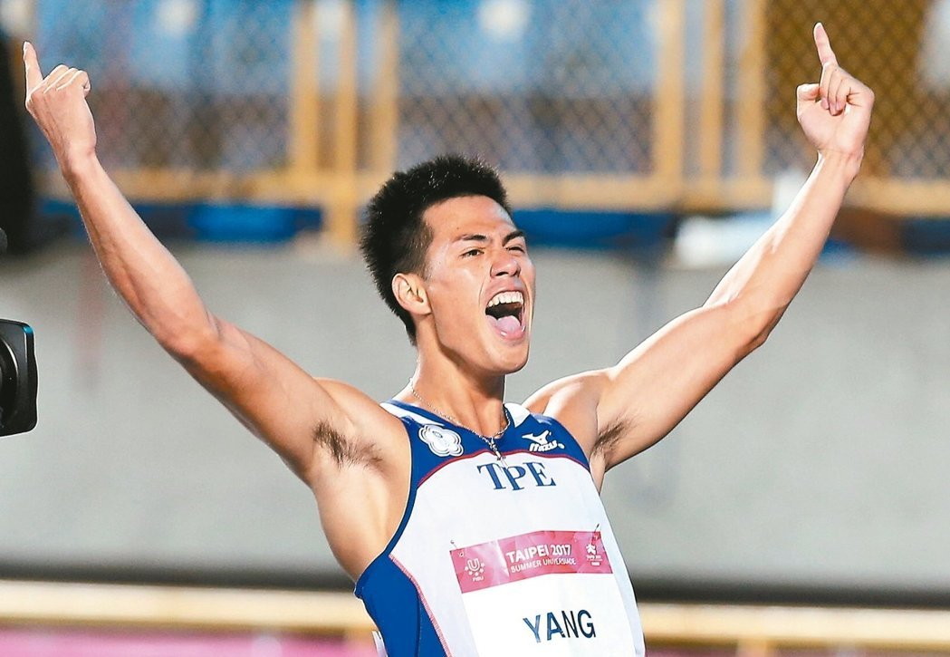
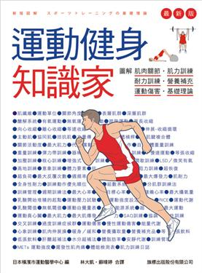
一、運動的存有論與形上學相關研究
運動員與學者的爭辯
  運動員身體技術的本質
  運動技術是「身體性」的或「知識性」的
  運動中的知覺意識
    身體的
    科學的
就身體知識而言，哪個才是行家呢

Slide 5
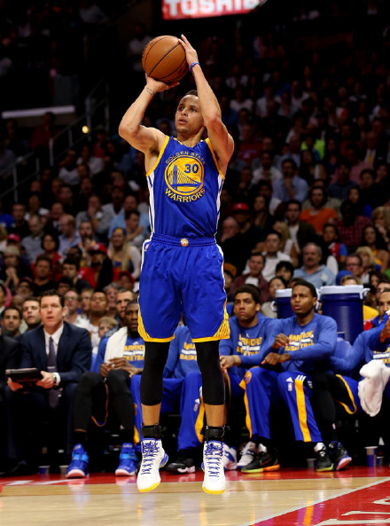
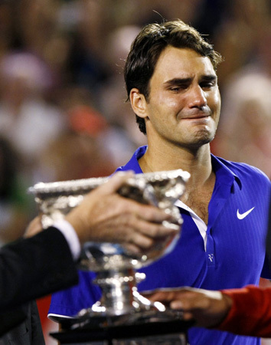
一、運動的存有論與形上學相關研究
運動身體主體性經驗的發生
  具「體」的空間經驗
  具「體」的時間經驗
  具「體」的活動經驗
運動經驗的特性
  創意經驗
  深化經驗
  內心成長經驗
  生命經驗
  象徵經驗

Slide 6
一、運動的存有論與形上學相關研究
存有論
  對運動和運動世界的本質與意義探討
  對運動和運動世界的根本真相探討
宇宙論
  對人和運動世界的絕對預設探討
神學
  對人和運動世界關係的終極關懷

Slide 7
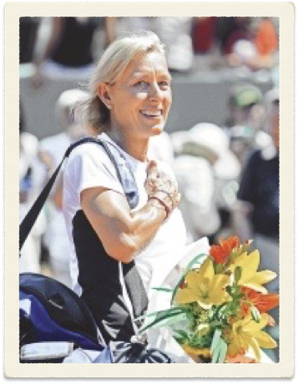
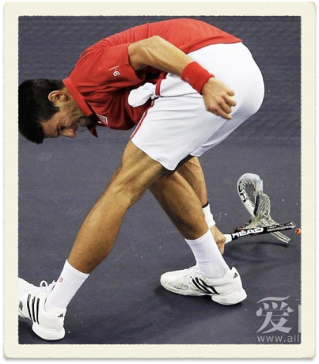
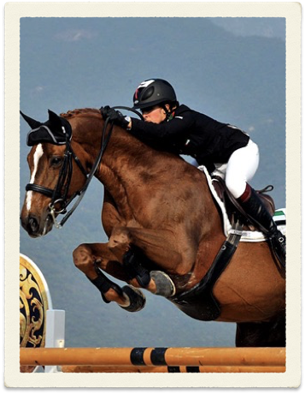
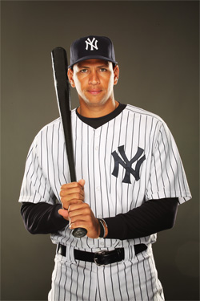
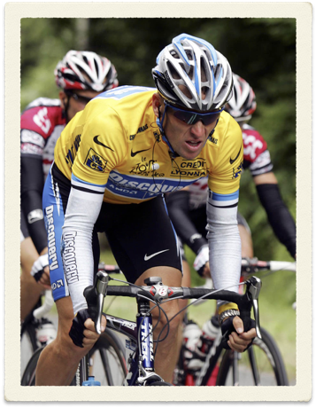
二、運動的價值論與相關性研究
運動倫理學
  違規用藥
  動物倫理學
  運動與性別議題
  運動家風度、舞弊和公平競爭
  運動倫理行為

Slide 8
二、運動的價值論與相關性研究
運動美學
  美學的定義
    是一種觀賞對象或活動的態度
    這種觀賞的態度是中立的
    考慮人與事物間的內在純粹性
  運動與藝術
    運動具有藝術較深層的特質
    在目的性的範疇之外(無目的性)
    境遇的考量

Slide 9
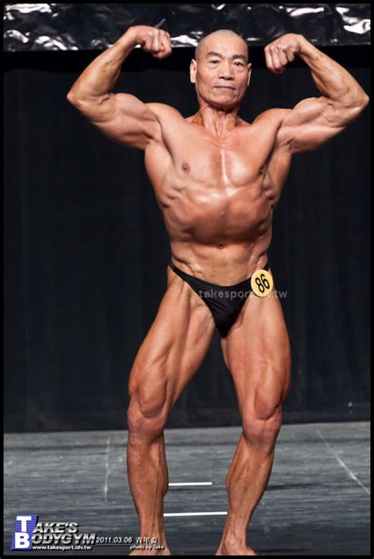
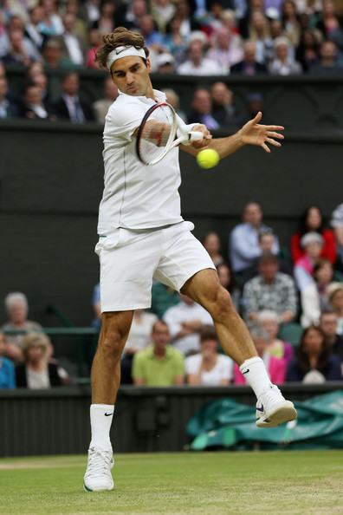
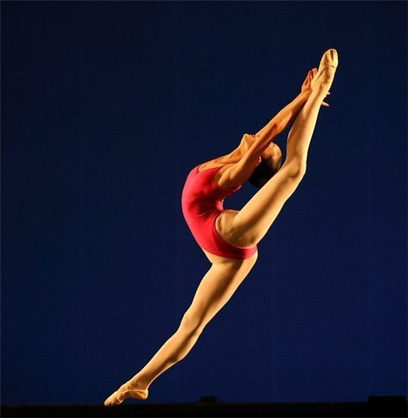
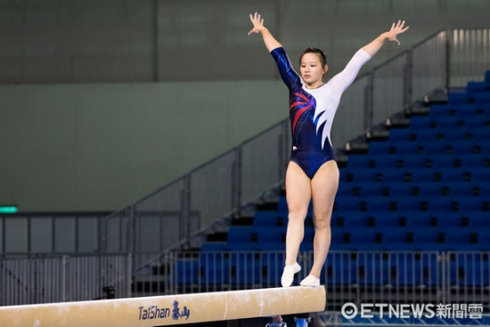
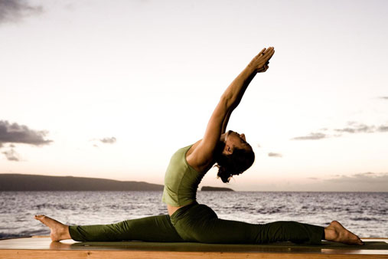
二、運動的價值論與相關性研究
運動美學
  從客觀的立場評析運動展演的美感
    運動美
    健康美
    運動鑑賞
  從主觀的態度或感受去體悟美的真諦
    直覺、價值、精神、生活體驗等
    運動欣賞
    身體美、動作美、情境美、流動美、獲勝美、驚奇之美
審美意識:
秩序的
規範的
整體的

Slide 10
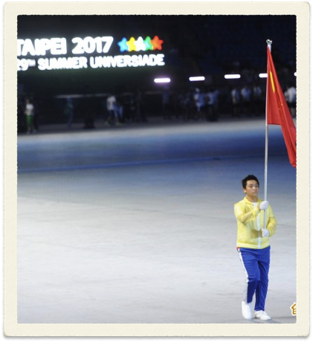
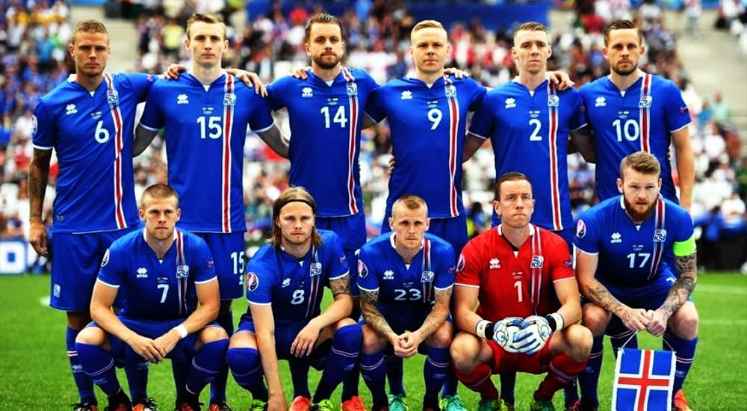
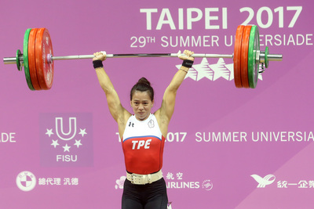
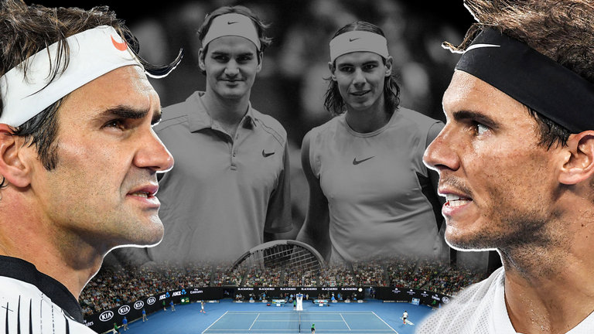
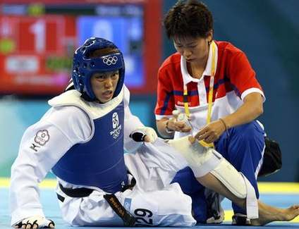
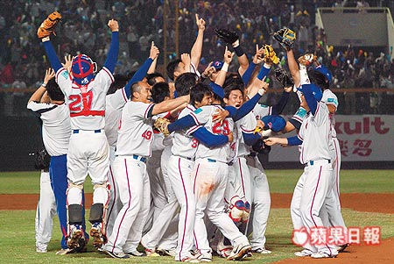
二、運動的價值論與相關性研究
運動美學
  主客融合的視域觀點
  注重「人」的存在
    表現:現時當下與記憶的交融
    創新的再造
    象徵的開展
  運動人與情境的融合
    驚心動魄
    超越自我
    捨身忘死
    如癡如醉等
運動社會政治學
好想贏韓國……

Slide 11
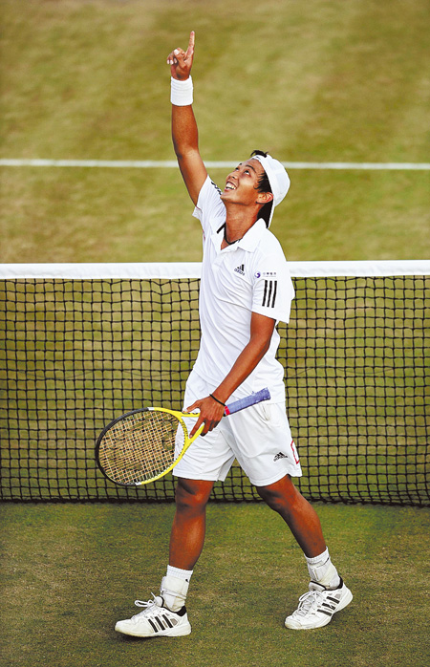
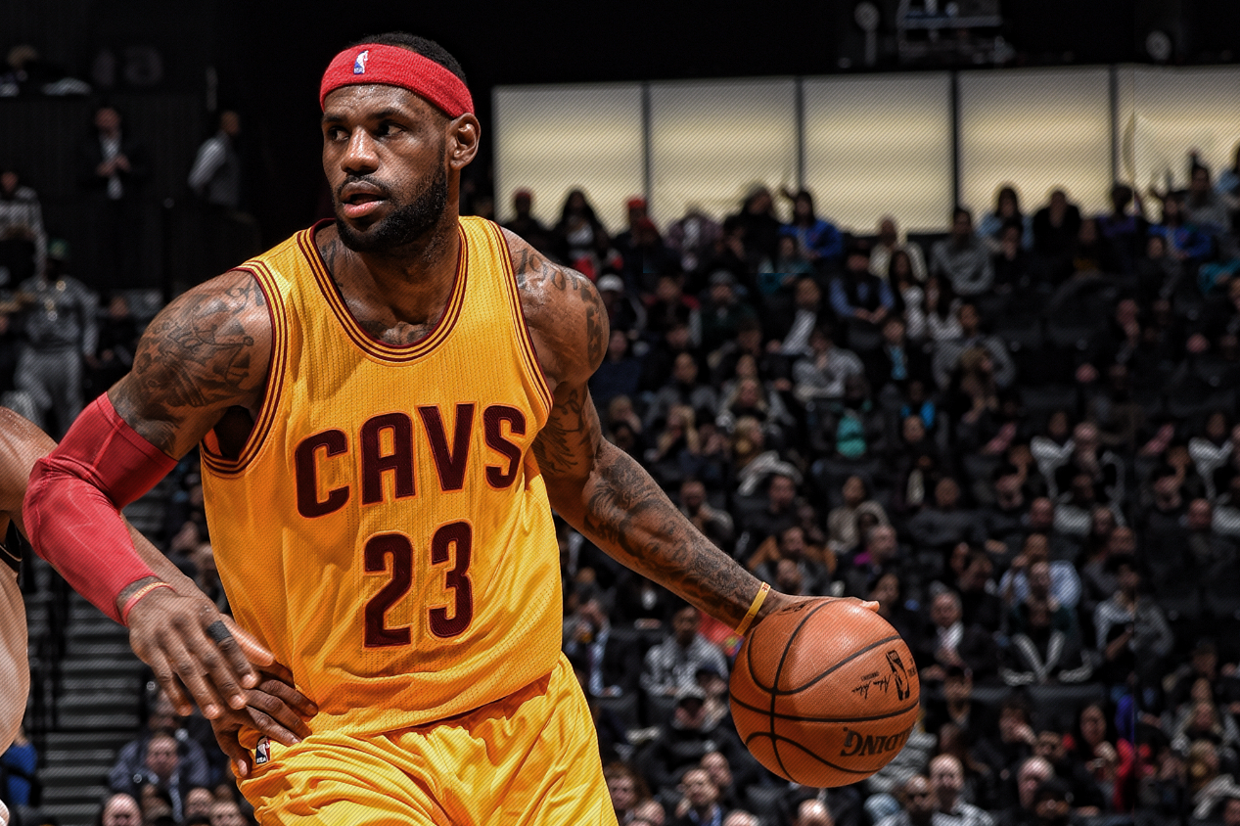
三、運動的知識論與相關性研究
運動知識的發展
  運動語言學
    符號學:象徵意義
    詮釋學:語言使用與隱喻
  運動科學哲學(含方法論)
    自然科學與人文社會科學
    實證主義與多元論述
    研究方法與典範的選擇
    研究經驗的方法論

Slide 12
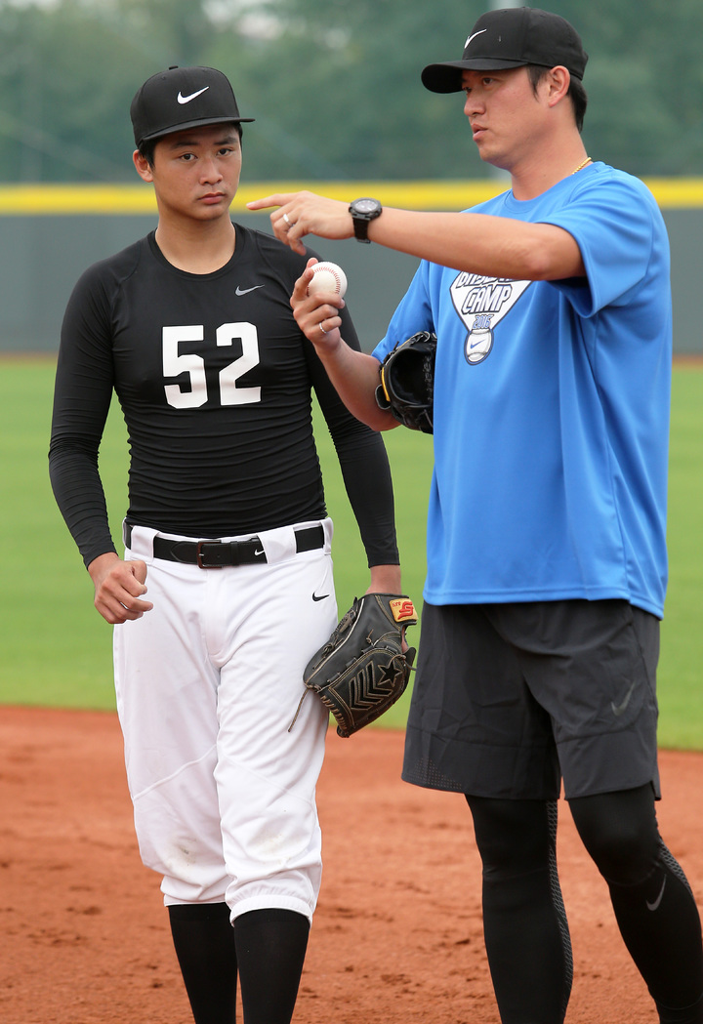
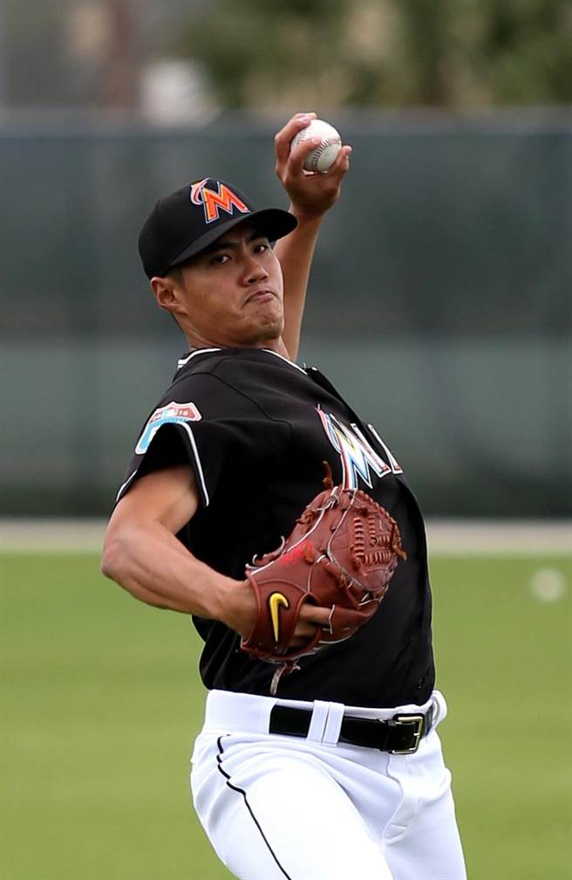


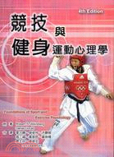
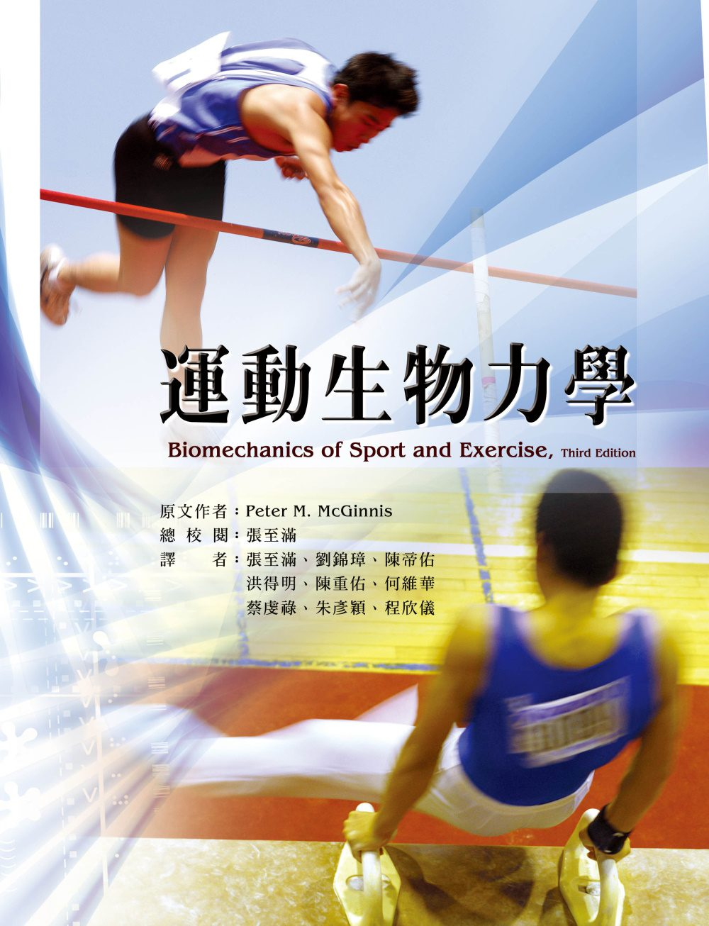


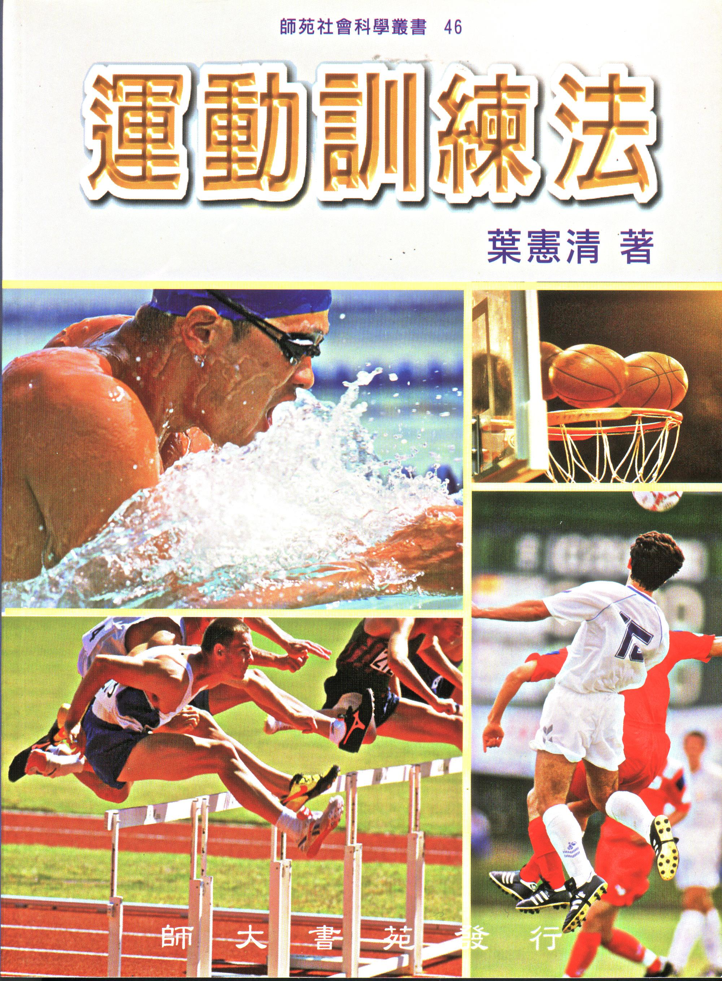


三、運動的知識論與相關性研究
運動知識的發展
  運動的知識結構
    外顯知識
    內隱知識
    默會知識
    運動身體經驗
    運動實踐知識

Slide 13
四、結語
運動身體經驗的豐富意蘊
  創意、深化、內心成長、生命、象徵
  開啟對運動身體知識的想像
運動教練經驗的厚實
  並不只是土法煉鋼
  經過經年累月的經驗洗禮淬煉而成
  實際場域的價值

Slide 14
四、結語
運動與社會文化的關係
  當代社會與文化的滲透
  暴力、情感、禁藥、倫理議題的體現
  流行文化與次文化的關係
  創造多元論述的新運動場域
運動存有與運動知識
  現代與傳統運動意義融會
  運動知識中外顯與內隱知識的共融
  新一代的知識觀點

Slide 15
四、結語
運動美學與運動價值
  欣賞與表現的重新塑造
  注重「人」存在的位置
  更尊重、更多元及更反思
  型塑以人為根本的價值體系

Slide 16
參考文獻
Hoffman . S. (2013). Introduction to kinesiology. Human Kinetics.
江良規（1982）。體育學原理新論。台北：臺灣商務印書館。
徐元民（2006）。體育學導論。台北：品度。
許義雄（1983）。體育學原理。台北：體育學會。
許義雄（2001）（譯）。體育、體適能及運動入門。臺南：復文書局。
劉一民（1991）。運動哲學研究－遊戲、運動與人生。台北市：師大書苑。
劉一民（2005）。運動哲學新論－實踐知識的想像痕跡。台北市：師大書苑。
蔡政杰、程瑞福（2000）（編）。體育學原理。
附註：PPT中相關圖片皆透過Google搜尋獲得（2018.6.10搜尋）

